Slide 1


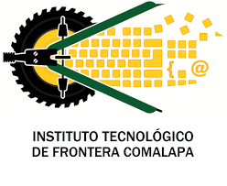
Instituto Tecnológico de Frontera Comalapa
Nombre del docente:
Ing. Francisco Javier mingo Velázquez
Materia:
Gestión de proyectos de Ti
Carrera:
Ing. Sistemas computacionales
Modalidad:
Mixta
Num.control:
231260036
Nombre del alumno:
Jose Manuel Vazquez Lopez
Semestre:
Sexto semestre
Nombre del trabajo:
Actividad 5.2-REPORTE DE PRACTICA
Fecha:
14/02/2026

Slide 2
02
Introducción
La gestión de proyectos de Tecnologías de la Información consiste en planificar actividades, establecer duraciones, identificar dependencias y asignar recursos, con el propósito de mantener un control ordenado de todo el trabajo que se realiza.
Este proceso se desarrolla en tres etapas principales:
Planificación: Se utilizó la herramienta ProjectLibre para organizar cada una de las tareas y representar su orden y secuencia mediante un diagrama de Gantt, lo que permite visualizar claramente el desarrollo del proyecto.
Seguimiento: El cronograma elaborado facilita la revisión constante del orden de las actividades y permite detectar de forma temprana cualquier retraso que pudiera presentarse, para tomar medidas a tiempo.
Gestión de cambios: Se tiene en cuenta que cualquier modificación en una tarea puede afectar a todas aquellas actividades que dependen de ella, por lo que se debe evaluar con cuidado cada ajuste antes de aplicarlo.
Para esta práctica, se aplicó este mismo enfoque de gestión en tres escenarios distintos: un Banco, una Fábrica y una Panadería, demostrando que los principios de planificación, seguimiento y control de cambios son aplicables en diferentes tipos de organizaciones.

Slide 3
03
Justificación
El desarrollo de esta práctica se justifica por la importancia que tienen las herramientas tecnológicas en la planificación, administración y seguimiento de proyectos en distintos sectores productivos y de servicios. La organización de un proyecto no se limita a enumerar tareas, sino a establecer plazos claros, identificar relaciones entre actividades, asignar responsables y prever ajustes ante situaciones que alteren lo planeado.
ProjectLibre permitió estructurar y representar de forma ordenada los cronogramas de tres iniciativas: el Proyecto Banco, orientado a la optimización de procesos financieros y atención al cliente; el Proyecto Fábrica, enfocado en la organización de la cadena de producción, inventarios y distribución; y el Proyecto Panadería, centrado en la planificación de la elaboración diaria, control de insumos y atención al público. En cada caso, los diagramas de Gantt facilitan la visualización de la secuencia de tareas, sus dependencias y los recursos asignados, permitiendo detectar con anticipación posibles retrasos y evaluar cómo un cambio en una actividad puede afectar las siguientes.
Asimismo, integrar el análisis de riesgos y el control de cambios fortalece la gestión de cada proyecto, ya que cualquier modificación debe ser evaluada y documentada considerando su impacto en el tiempo, los recursos y el alcance establecido. De esta manera, la práctica contribuye al desarrollo de competencias prácticas en la planificación, supervisión y toma de decisiones aplicadas a la gestión de proyectos en ámbitos de servicios, producción y negocios locales.
Gestión de proyectos de TI

Slide 4
04
Objetivos
Objetivo general
Aplicar ProjectLibre para analizar la planificación, seguimiento, riesgos y control de cambios de tres proyectos.
Objetivos específicos
Control
• Revisar actividades, duraciones y dependencias.
• Interpretar el diagrama de Gantt.
• Identificar riesgos que afecten la ejecución.
• Registrar cambios y su motivo.
• Analizar el impacto de los cambios.
• Actualizar el cronograma cuando sea necesario.
Gestión de proyectos de TI

Slide 5
05
Los tres proyectos
Proyecto Banco | Proyecto Fábrica | Proyecto Panadería
Inicio: 03/08/2026 | Inicio: 03/08/2026 | Inicio: 03/08/2026
Duración: 4 semanas | Duración: 4 semanas | Duración: 3 semanas
Actividades: 5 | Actividades: 5 | Actividades: 5
Enfoque: • procesos de atención • flujos de transacciones • asignación de personal • optimización de tiempos | Enfoque: • planificación de producción • control de inventarios • elaboración de productos • distribución y calidad | Enfoque: • compra de insumos • preparación y horneado • atención y ventas • control de mermas
Los tres proyectos se analizaron con la misma herramienta: ProjectLibre.
Gestión de proyectos de TI

Slide 6
METODOLOGÍA
06
Metodología de trabajo en ProjectLibre
1
2
3
4
5
Abrir
Revisar
Relacionar
Visualizar
Analizar
Archivo del proyecto
Tareas y duración
Predecesoras
Diagrama de Gantt
Riesgos y cambios
Este procedimiento se aplicó a los tres proyectos para mantener un criterio de análisis uniforme.
Gestión de proyectos de TI

Slide 7
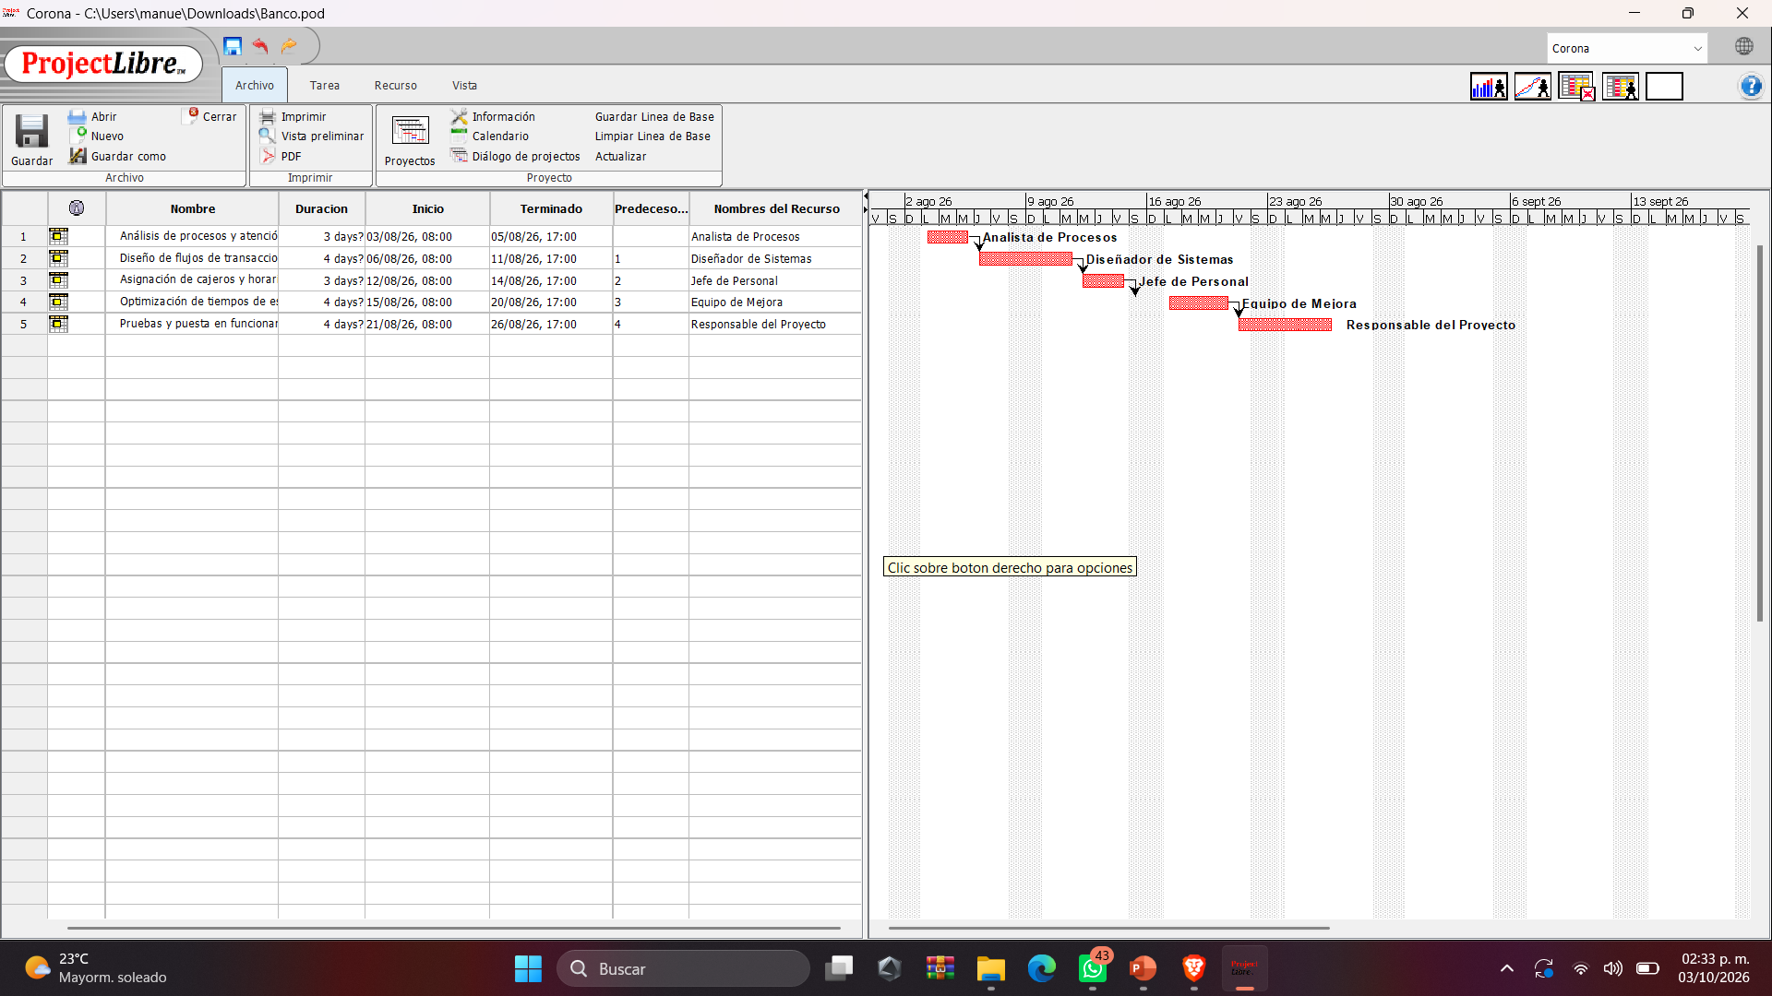
EVIDENCIA DE PROJECTLIBRE
07
Banco — ProjectLibre
Qué se observa
La captura muestra la tabla de tareas, duración, predecesoras y el diagrama de Gantt.
Seguimiento
Revisar el orden de las actividades y el efecto de posibles retrasos sobre las tareas dependientes.
Gestión de proyectos de TI

Slide 8
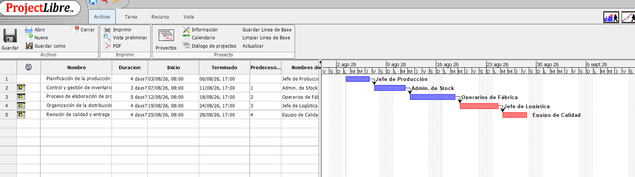
EVIDENCIA DE PROJECTLIBRE
08
Fábrica — ProjectLibre
Qué se observa
La captura permite observar la programación de las actividades del proceso de producción y su representación en el Gantt.
Seguimiento
Revisar la secuencia del proceso y detectar actividades cuyo retraso pueda desplazar las siguientes.
Gestión de proyectos de TI

Slide 9
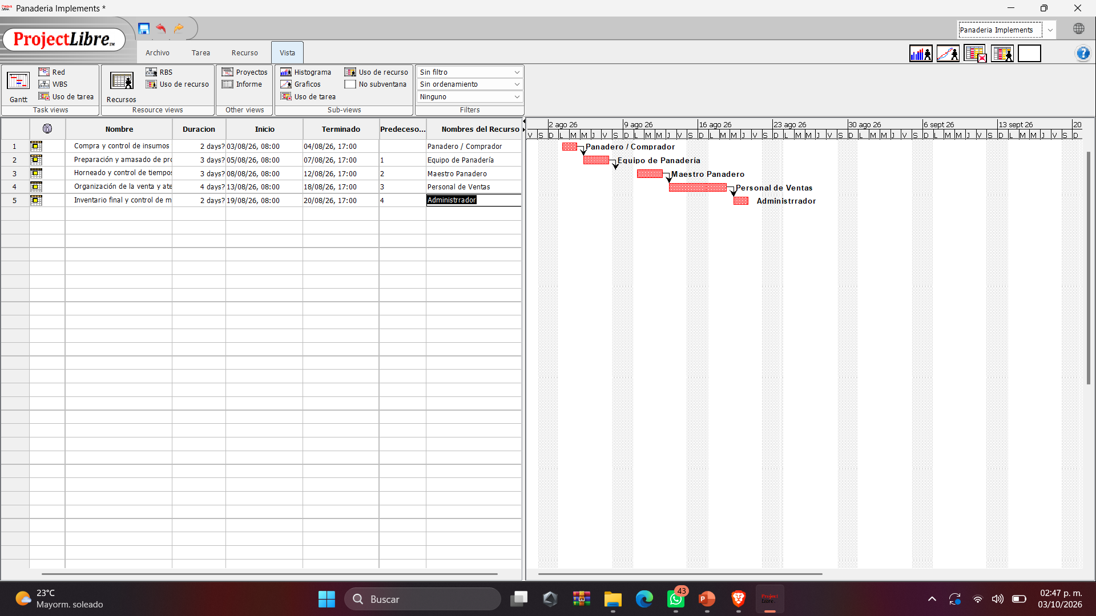
EVIDENCIA DE PROJECTLIBRE
09
Panadería — ProjectLibre
Qué se observa
La captura muestra las tareas del proyecto, sus tiempos y la relación entre actividades mediante el Gantt.
Seguimiento
Revisar el orden de las tareas y conservar actualizado el cronograma cuando exista una modificación.
Gestión de proyectos de TI

Slide 10
ANÁLISIS
10
Dependencias y efecto de los retrasos
Actividad A
Actividad B
Actividad C
Entrega
Inicio del flujo
→
Depende de la actividad anterior
→
Depende de la actividad anterior
→
Depende de las actividades previas
Efecto
Un cambio en la duración o secuencia puede desplazar actividades posteriores y modificar la fecha final del proyecto.
Gestión de proyectos de TI

Slide 11
CONTROL
11
Control de cambios
Registrar
Analizar
Describir el cambio y su motivo.
Valorar el impacto en tiempo, costo y alcance.
Actualizar
Verificar
Modificar el cronograma cuando corresponda.
Comprobar el resultado y conservar evidencia.
Gestión de proyectos de TI

Slide 12
CONTROL
12
Ejemplos de cambios en los tres proyectos
Proyecto
Cambio a registrar
Motivo / situación
Impacto a revisar
Banco
Ajustar secuencia de tareas
Retraso en una actividad previa
Tiempo y tareas dependientes
Fábrica
Reprogramar actividades
Retraso en el proceso de producción
Tiempo y fecha de entrega
Panadería
Actualizar el cronograma
Cambio en tiempos de operación
Tiempo y actividades posteriores
Gestión de proyectos de TI

Slide 13
RIESGOS
13
Riesgos y acciones de seguimiento
Banco
Fábrica
Panadería
Riesgos a considerar:
• retrasos en actividades
• problemas de operación o conectividad
• afectación de tareas dependientes
Acción:
revisar dependencias y actualizar el cronograma.
Riesgos a considerar:
• retrasos en producción
• problemas en una actividad previa
• desplazamiento de tareas posteriores
Acción:
reprogramar actividades afectadas.
Riesgos a considerar:
• cambios en tiempos de operación
• retrasos en actividades
• afectación de la fecha final
Acción:
validar tiempos y actualizar el cronograma.
Gestión de proyectos de TI

Slide 14
RESULTADOS
14
Comparación de los tres proyectos
Aspecto
Banco
Fábrica
Panadería
Herramienta
ProjectLibre
ProjectLibre
ProjectLibre
Elemento central
Actividades y Gantt
Proceso de producción
Secuencia de actividades
Seguimiento
Dependencias y tiempos
Orden de producción
Tiempos y dependencias
Control
Cambios en tareas
Reprogramación
Actualización del cronograma
La herramienta y el método de seguimiento se mantienen, aunque las actividades de cada proyecto son diferentes.
Gestión de proyectos de TI

Slide 15
RESULTADOS
15
Resultados de la práctica
Planificación
Seguimiento
Control
Los tres proyectos cuentan con actividades y una representación mediante diagramas de Gantt.
El cronograma permite revisar el orden del trabajo y reconocer el efecto de retrasos sobre tareas posteriores.
Los cambios deben justificarse y registrarse para mantener coherencia entre lo planeado y lo ejecutado.
ProjectLibre funciona como apoyo para integrar planificación, seguimiento y control.
Gestión de proyectos de TI

Slide 16
CIERRE
16
Conclusión
La realización de esta práctica permitió comprender la importancia de utilizar una herramienta tecnológica para organizar y dar seguimiento a proyectos. Mediante ProjectLibre se trabajó con los cronogramas de Banco, Fábrica y Panadería, observando sus actividades, tiempos, dependencias y representación mediante diagramas de Gantt.
El análisis también permitió reconocer que el cronograma puede utilizarse durante el desarrollo del proyecto para identificar posibles afectaciones. Cuando aparece un retraso o una modificación, es necesario revisar las actividades relacionadas y actualizar la planificación. De esta manera, el seguimiento y el control de cambios ayudan a mantener una mejor organización del trabajo.
Planificar, dar seguimiento y controlar los cambios permite mantener organizado el proyecto.
Gestión de proyectos de TI

